Slide 1
Τα τρία γένη των ουσιαστικών
Μαθαίνω το αρσενικό, το θηλυκό, το ουδέτερο

Slide 2

Τι είναι το ουσιαστικό?
Το ουσιαστικό είναι μια λέξη που δίνει όνομα σε ανθρώπους, ζώα, πράγματα, τόπους ή ιδέες. Ό,τι μπορούμε να ονομάσουμε, είναι ουσιαστικό.
ΠΑΡΑΔΕΙΓΜΑTA: η μαμά, το ποδήλατο, ο σκύλος

Slide 3

Τα τρία γένη
Τα ουσιαστικά έχουν τρία γένη:
Αρσενικό : o
Θηλυκό : η
Ουδέτερο : το

Slide 4
Εισαγωγή στα γένη
Στο σημείο αυτό θα παρακολουθήσουμε ένα βίντεο, το οποίο μας παρουσιάζει τι είναι το ουσιαστικό και τα τρία γένη του
https://www.youtube.com/watch?v=HwPoVO1ZgUg&list=RDHwPoVO1ZgUg&start_radio=1

Slide 5
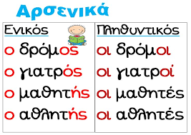
Αρσενικό Γένος
Τα ουσιαστικά που έχουν άρθρο << ο >> ή << ένας >>
Παραδείγματα : ο σκύλος, ο παππούς, ο δάσκαλος

Slide 6
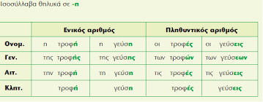
Θηλυκό Γένος
Τα ουσιαστικά που έχουν άρθρο << η>> ή << μια >>
Παραδείγματα : η γάτα, η γιαγιά, η μπάλα

Slide 7
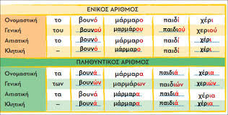
Ουδέτερο Γένος
Τα ουσιαστικά που έχουν άρθρο << το >> ή << ένα >>
Παραδείγματα : το σπίτι, το ποδήλατο, το δέντρο

Slide 8
Πίνακας Ταξινόμησης
Κείμενο πίνακα:
Γένος | Παραδείγματα
Αρσενικό | ο φίλος, ο ήλιος, ο λαγός
Θηλυκό | η πόρτα, η μητέρα, η κόρη
Ουδέτερο | το νερό, το βιβλίο, το δέντρο

Slide 9
Δραστηριότητα
Διάλεξε το σωστό άρθρο:
___ βιβλίο → (ο / η / το)
___ μπάλα → (ο / η / το)
___ δάσκαλος → (ο / η / το)

Slide 10
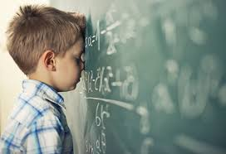
Mini Quiz
Ερώτηση 1:
Ποιο είναι το ουδέτερο;
✔ το παράθυρο
✖ ο παππούς
✖ η καρέκλα
Ερώτηση 2:
Ποιο είναι θηλυκό;
✔ η γέφυρα
✖ το ποδήλατο
✖ ο λύκος

Slide 11
Τι μάθαμε σήμερα …..
Υπάρχουν 3 γένη
Τα άρθρα μάς βοηθούν να τα αναγνωρίσουμε
Μπορούμε να ξεχωρίζουμε το ο – η – το
Οι εικόνες μάς βοηθούν να καταλάβουμε καλύτερα

